Slide 1

ИНВЕСТИЦИОННЫЙ ПАСПОРТ
Городского округа город Дзержинск

Slide 2
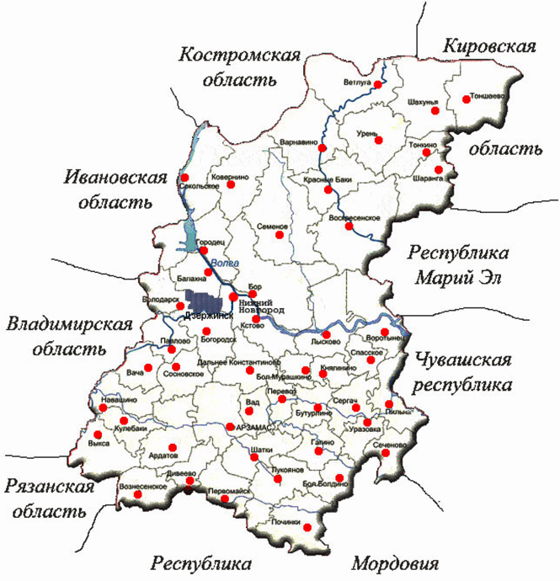
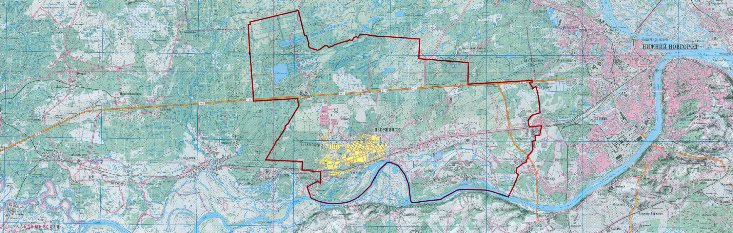
Приветственное слово главы города
Общая информация
Уважаемые инвесторы и партнеры!
Дзержинск – молодой современный промышленный город со своим неповторимым архитектурным обликом и удивительным сочетанием провинциального покоя и деловой активности. Дзержинск - второй по величине город Нижегородской области, который располагается в 400 км от Москвы. На территории города созданы благоприятные условия для ведения бизнеса. Удачное географическое положение, наличие в непосредственной близости аэропорта международного класса, развитой транспортной сети, нескольких промышленных парков, обеспеченных инженерной инфраструктурой и высокопрофессиональными кадровыми ресурсами, делают Дзержинск инвестиционно-привлекательным городом. Все эти условия позволяют организовывать и успешно развивать бизнес в различных сферах экономики совместно с деловыми партнёрами из России и зарубежья.
Современные условия экономического развития в нашей стране вносят свои коррективы в инвестиционные планы потенциальных инвесторов. При этом наши стратегические задачи остаются неизменны – это улучшение инвестиционного климата на территории города Дзержинска, налаживание эффективной коммуникации муниципальных органов власти и инвесторов.
Город заинтересован в дальнейшем развитии экономического сотрудничества. Мы приветствуем появление у нас инновационных экологически чистых технологий, новых производственных предприятий, социально ориентированных объектов.
Администрация города Дзержинска всегда окажет поддержку и предоставит необходимые условия для успешной работы российским и зарубежным инвесторам.
Приглашаем инвесторов ближе познакомиться с Дзержинском.
Городской округ город Дзержинск расположен западнее центральной части Нижегородской области и непосредственно примыкает к западной границе городского округа город Нижний Новгород. Расстояние до областного центра составляет 40 км. Город Дзержинск граничит с западной стороны с Володарским муниципальным районом, с северной стороны с Балахнинским муниципальным районом, с южной стороны по руслу реки Оки с Богородским муниципальным районом. Районные центры прилегающих районов город Балахна, город Володарск, город Богородск находятся в радиусе не более 20 км от города Дзержинска и имеют удобную транспортную связь.
Территория городского округа включает в себя территории административно-территориальных образований: - рабочий поселок Гавриловка; рабочий поселок Горбатовка; рабочий поселок Желнино; территорию административно-территориального образования сельсовет Пыра в составе населенных пунктов: кордон Лесной и сельский поселок Пыра - с административным центром в сельском поселке Пыра; территорию административно-территориального образования сельсовет Бабино в составе населенных пунктов сельских поселков Бабино, Игумново, Колодкино, Петряевка, Юрьевец с административным центром в сельском поселке Бабино; сельских населенных пунктов: поселок Гнилицкие Дворики, поселок Лесная Поляна, поселок Северный, поселок Строителей.
Площадь территории городского округа: 42153 га.
Численность населения городского округа: на 01.01.2021 г. – 237 060 чел., в т.ч. экономически активного населения - 131 579 чел.
Карта/схема
района

Slide 3
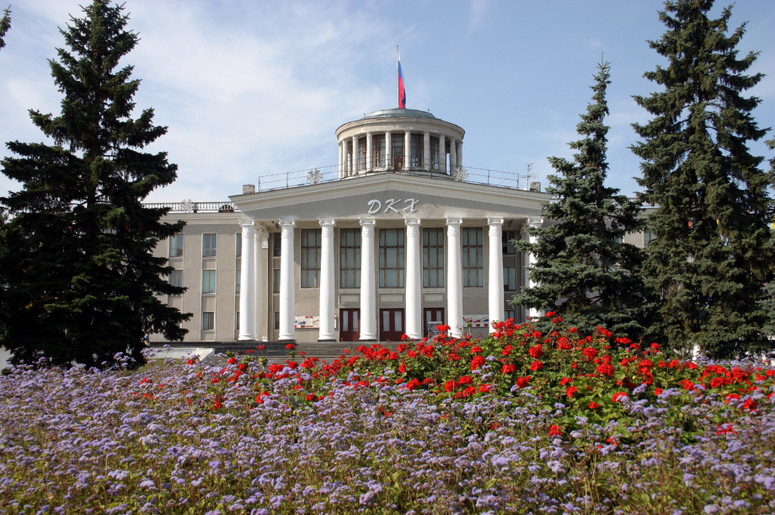
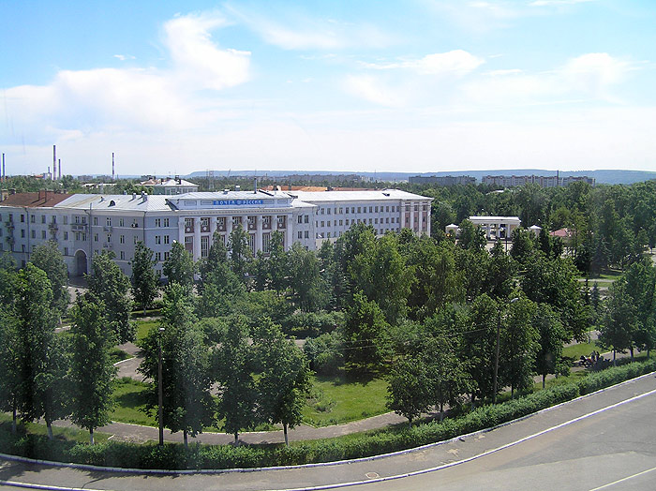
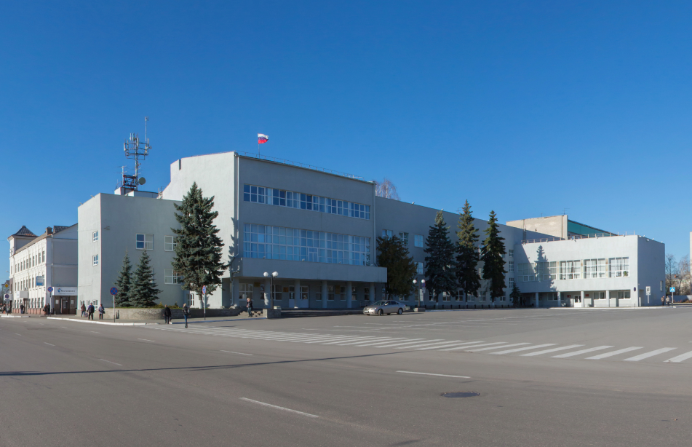
Инфраструктура
Внешние связи города осуществляются по железной дороге и автомагистралям, по реке Оке (ширина русла 125 м, в т.ч. судового хода – 60 м, глубина 1,7 метра), порт «Дзержинск» в составе 2-х грузовых районов. Территорию города Дзержинска в широтном направлении пересекают железнодорожная магистраль республиканского значения Москва – Нижний Новгород - Киров, Москва - Нижний Новгород – Казань, протяженность в пределах города – 22 км с размещением 3-х станций и 4-х остановочных пунктов. Автомагистраль федерального значения ФАД (М7) «Волга» Москва - Нижний Новгород, областного значения Объезд Нижний Новгород.
Гостиницы: всего 29 средств размещения (без детских лагерей) на 654 номера, на 1322 места. Из них 24 гостиницы на 520 номеров, на 904 места. (Гостиница «Дружба», www.drujba52.ru,; Загородный отель «Чайка», www.chayka-hotel.ru; Гостиничный комплекс «Ранчо 636», www.rancho636.ru; Гостиница «Черноречье», www.chernorechye.ru ; Отель «Бирлога», www.bier-loga.ru ; 6. Гостиница «Сокол», www.sokol-dz.ru).
На территории городского округа действуют : МБУ «Бизнес-инкубатор г. Дзержинска» и АНО «Центр развития предпринимательства г.Дзержинска» .
В 2020 году в системе здравоохранения функционировало 19 учреждений здравоохранения, в том числе детские и стоматологические поликлиники.
На территории города находится 8 учебных заведений начального и среднего профессионального образования с числом учащихся – 5,05 тыс. чел. Обучение ведется по специальностям: Начальное профессиональное образование: электрогазосварщик; электромонтер по ремонту и обслуживанию электрооборудования; аппаратчик-оператор (аппаратчик синтеза; лаборант химического анализа); аппаратчик-оператор экологических установок (аппаратчик нейтрализации; аппаратчик фильтрации; аппаратчик отстаивания; аппаратчик осаждения); лаборант по физико-механическим испытаниям (лаборант по физико-механическим испытаниям; дефектоскопист по магнитному и ультразвуковому контролю); лаборант-аналитик; автомеханик (слесарь по ремонту автомобилей, водитель автомобиля категории "В" и "С"; оператор заправочных станций); слесарь (слесарь - ремонтник; слесарь механосборочных работ; слесарь - инструментальщик); слесарь по КИПиА; станочник (металлообработка); мастер общестроительных работ (каменщик; электросварщик ручной сварки); штукатур; плотник; маляр; мастер сухого строительства; повар, официант, бармен; парикмахер и др. Среднее профессиональное образование: Техники компьютерых сетей, бухгалтеры, механики (монтаж и эксплуатация промышленного оборудования), технологи (технология пиротехнических составов и изделий; технология органических веществ)Технология машиностроения; Сварочное производство; Монтаж, наладка и эксплуатация электрооборудования промышленных и гражданских зданий; Автоматизация технологических процессов и производств(по отраслям); Монтаж и эксплуатация внутренних сантехнических устройств, кондиционирования воздуха и вентиляции; Электроснабжение (по отраслям)Техническое обслуживание и ремонт автомобильного транспорта; Строительство и эксплуатация зданий и сооружений. Операционная деятельность в логистике; Финансы. Мастер по обработке цифровой информации; Парикмахер; Слесарь по ремонту строительных машин и др. Высшие учебные заведения представлены 1 институтом (Дзержинский политехнический институт Нижегородского государственного технического университета им Р.Е.Алексеева) и 2 филиалами иногородних ВУЗов с числом учащихся – 2,73 тыс. чел. Обучение ведется по специальностям: химическая технология и биотехнология, автоматизация и управление, пищевая инженерия малых предприятий, химическая технология природных энергоносителей и углеродных материалов, машины и аппараты пищевых производств, химическая технология органических веществ, химическая технология неорганических веществ, химическая технология и биотехнология, автоматизация и управление, автомобили и автомобильное хозяйство, машины и аппараты химических производств, автоматизация технологических процессов и производств (по отраслям), инженерная защита окружающей среды, экономика и управление; мировая экономика; иностранные языки; физическое воспитание; прикладная математика и информатика; финансы и кредит; бухгалтерский учет анализ и аудит; маркетинг; государственное и муниципальное управление; менеджмент организации; психология; юриспруденция; коммерция; социология; политология и др.
Мобильную связь на территории городского округа обеспечивают 5 операторов сотовой связи: «Билайн», «МегаФон», МТС, «Теле2», «Yota».

Slide 4
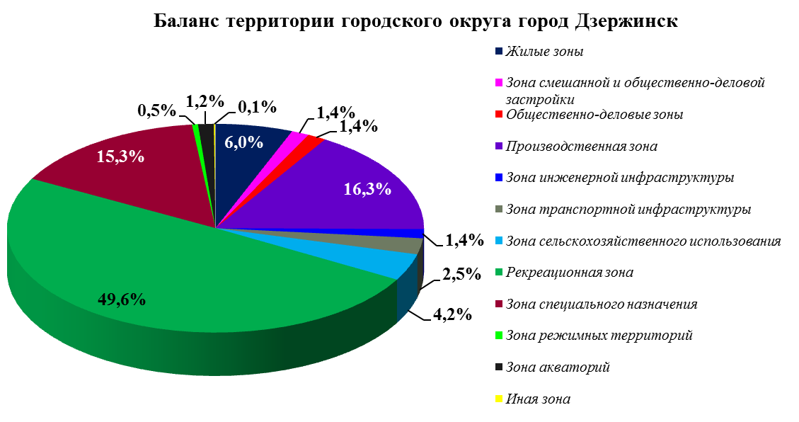
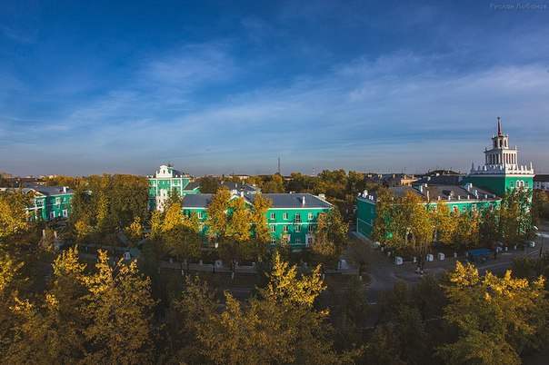
Природно-ресурсный потенциал
Климат города Дзержинска умеренно-континентальный с умеренно-холодной зимой и теплым неустойчивым летом. Территория города Дзержинска относится к II-В району климатического районирования. Средняя температура наиболее холодного периода -16 С, средняя температура наиболее жаркого месяца +24.6 С; среднегодовое количество осадков составляет 680 мм.
Согласно Генеральному плану городского округа город Дзержинск площадь, занимаемая землями сельскохозяйственного использования составляет 1758,8 га; площадь земель жилой застройки 2536,1 га; площадь производственной застройки 6913,9 га; площадь земель рекреационного назначения 20999,2 га.
На территории городского округа выявлено и разведано Дзержинское месторождение строительных песков, которое полностью обеспечивает потребности ООО «Силикатстрой» при производстве силикатного кирпича.
Часть территории городского округа площадью 20455,6 га занимают леса. Лесные массивы пространственно несколько вытянуты с запада на восток и поделены в неравной мере на два участка: Западный и Восточный. Состав и плотность леса неоднородны, различны и условия произрастания. В Восточном участке, более песчаном, преимущественная порода – сосна. Западный участок имеет много березовых перелесков, в болотистых низинах растет ольха, чуть повыше – осина. Заготовка и переработка древесины на территории городских лесов городского округа город Дзержинск не ведется.

Slide 5
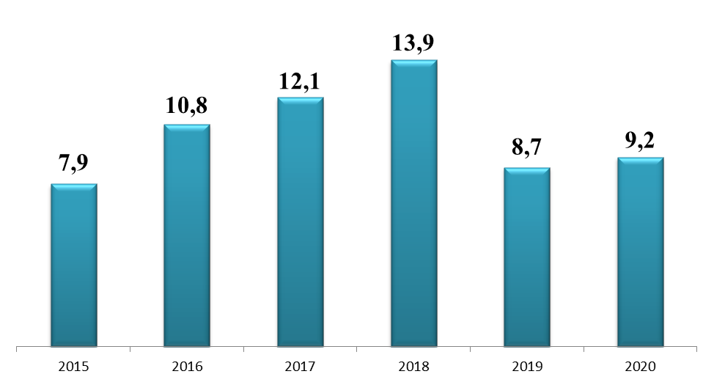
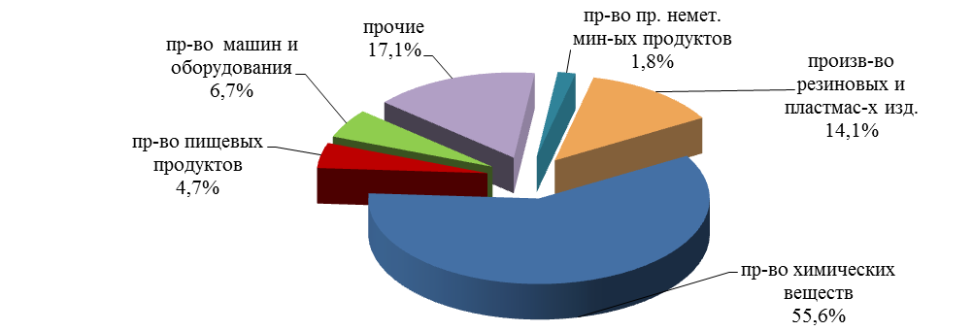
Социально-экономические показатели
Коммерческий оборот крупных и средних организаций города за 2020 год вырос относительно уровня соответствующего периода 2019 года на 10,4% и составил 169,8 млрд руб.
Объем отгруженных товаров собственного производства, выполненных работ и услуг крупными и средними организациями за 2020 год составил 112,8 млрд.руб., с темпом роста к 2019 году – 112,9 %.
Объем инвестиций по полному кругу организаций г.Дзержинска составил – 9,2 млрд. руб. с темпом роста к уровню 2019 года на 106%. По итогам 2020 года объем инвестиций по крупным и средним организациям составил 7,2 млрд. руб. (с темпом роста 103,9 % к уровню 2019 года).
Основной объем инвестиций направляется в обрабатывающие производства– 71,7 % (5,2 млрд. руб.).
В общем объеме инвестиций в обрабатывающие производства, наибольшую долю составляет химическое производство.
По итогам деятельности в 2020 году в сфере вложений в основной капитал – введено в эксплуатацию 25 объектов инвестиционной деятельности.
Наиболее крупные инвестиционные проекты реализованные в 2020 году:
- ООО «Логем НН» строительство комплекса по производству автокомпонентов;
- ООО «Завод синтанолов» – строительство складского комплекса готовой продукции;
- ООО «Статус» – 1 этап строительства логистического центра – складское здание с пристроенным административно-бытовым корпусом;
- ООО «Нижломрегион» – строительство производственного предприятия по заготовке, хранению, переработке и реализации лома черных и цветных металлов.
В бюджет города Дзержинска за 2020 год поступило 6 302,3 млн. руб. доходов или 100,6% от годового назначения (темп роста к 2019 году составил 109,3%). За 2020 год наибольший объем расходов бюджета городского округа приходился на финансирование образования – 3 521,9 млн. руб. или 55,9% от всех расходов бюджета.
Среднемесячная заработная плата по полному кругу организаций города составила 32 749 руб. с ростом на 6%, в крупных и средних организациях города - 40 244 руб. с ростом на 3,3%. По обрабатывающим производствам – 44 357 руб. с ростом на 3,4%
Структура отгрузки обрабатывающих производств
по крупным и средним предприятиям в 2020 г.

Slide 6
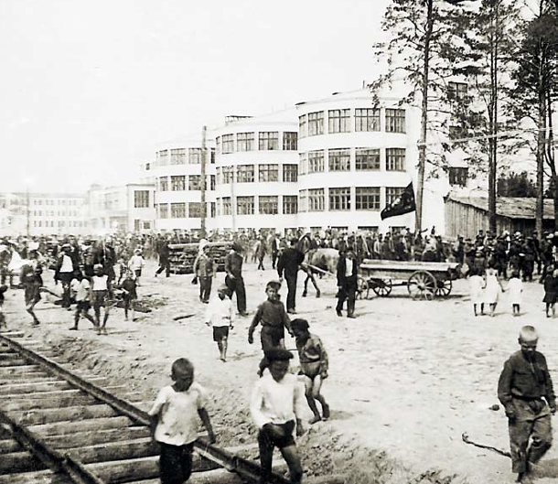
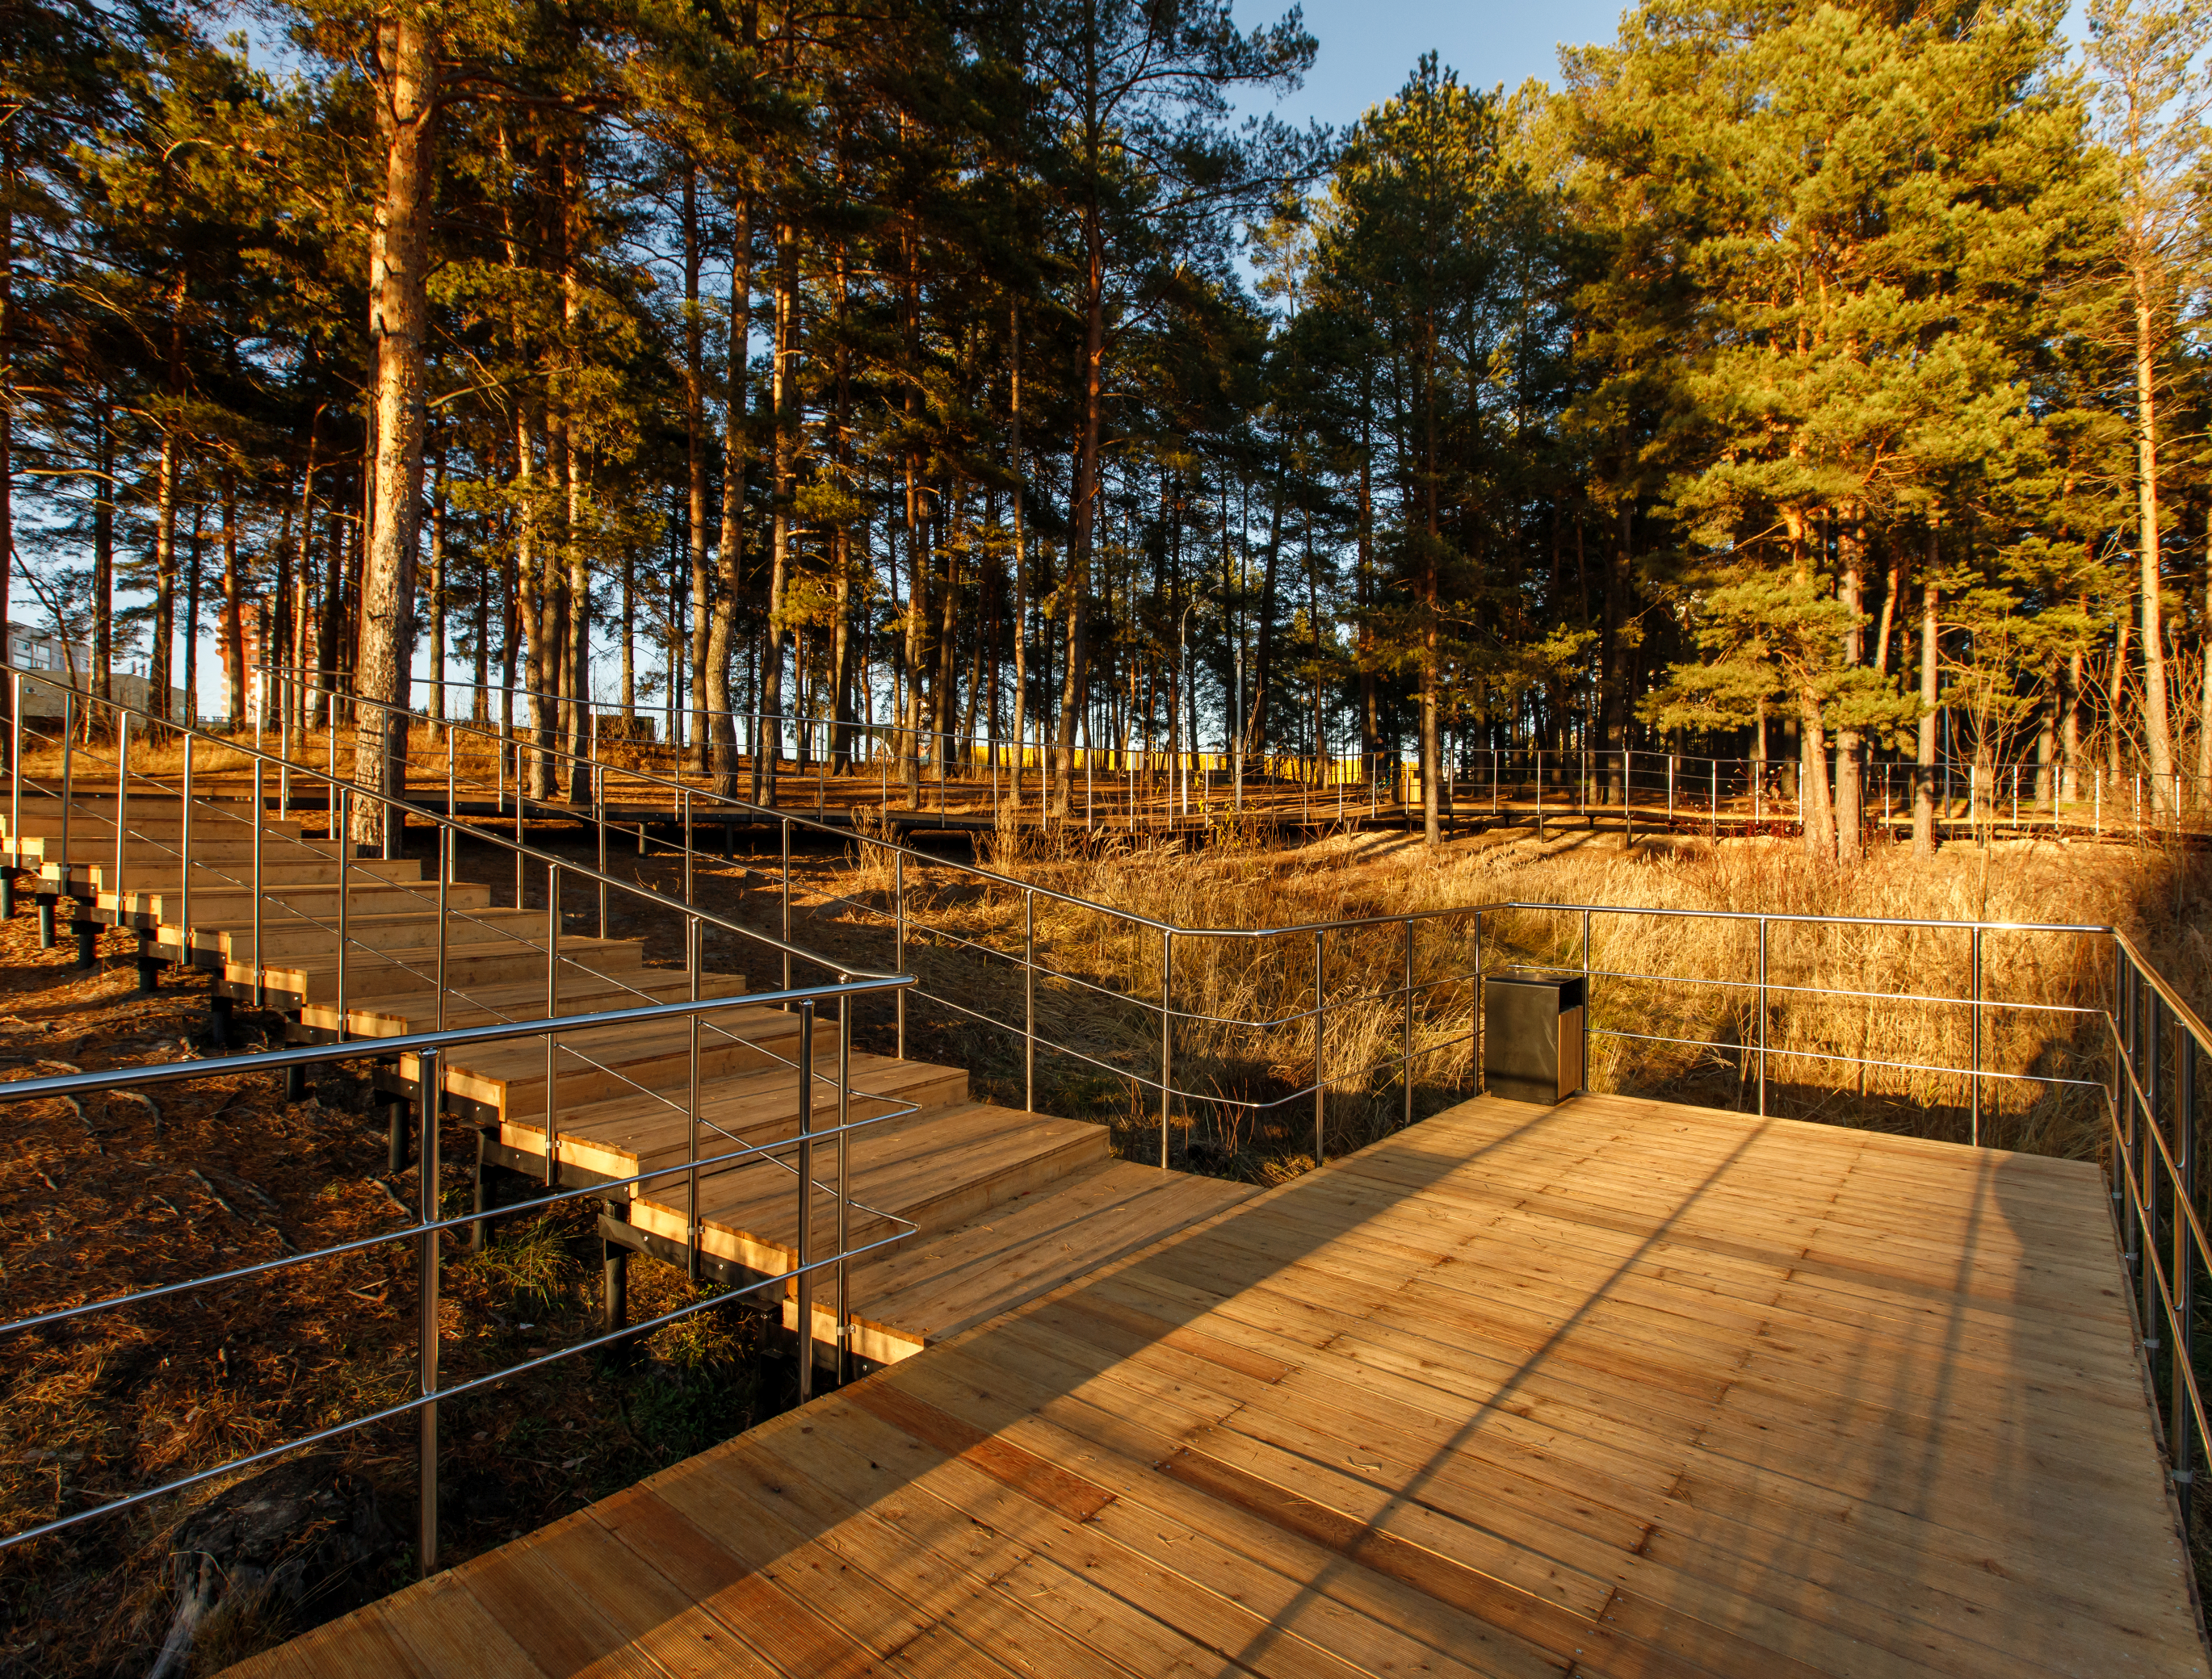
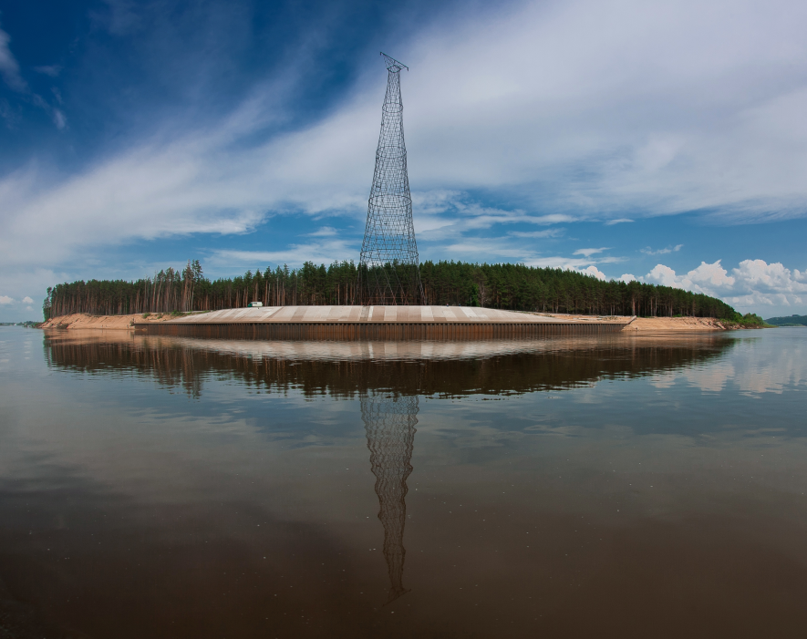
Краткая историческая справка
Превращение посёлка Растяпино Чернорецкой волости в будущую столицу советской химии началось в 1915 году, когда в этой местности почти одновременно были основаны два химических предприятия, которые сегодня называются ООО «Корунд» и Федеральное казённое предприятие «Завод имени Я.М. Свердлова».
К 1927 году в Растяпинском районе кроме двух химических заводов работали лесопилка «Красный окарь», канатная фабрика, алебастрово-гипсовый завод.
Промышленные предприятия интенсивно развивались, число работников увеличивалось, границы новых рабочих поселений расширялись. 22 июня 1929-го, ЦИК СССР утвердил постановление о переименовании посёлка Растяпино и одноимённой железнодорожной станции в посёлок и станцию Дзержинск.
И 30 марта 1930 года Президиум ВЦИК СССР утвердил постановление о преобразовании рабочего посёлка в город Дзержинск. Именно этот день является официальной датой рождения города.
(добавить вид старого города )
Культура и туризм
Достопримечательности: Шуховская башня на Оке — единственная в мире гиперболоидная многосекционная опора линии электропередачи, выполненная в виде несущей сетчатой оболочки, высотой 128 м. Расположена примерно в 7 км от города Дзержинск на левом берегу Оки, за посёлком Дачный. 3 декабря 2014 года распоряжением правительства РФ Шуховская башня отнесена к объектам культурного наследия федерального значения.
Социально-культурная сфера в г. Дзержинске представлена:
2 театрами: драматическим и кукольным, 2 Дворцами культуры, 3 кинотеатрами, 3 музыкальными школами, 1 художественной школой, 3 школами искусств, 1 музыкальным колледжем, 1 краеведческим музеем, 17 массовыми библиотеками с фондом 2 млн. экз., 3 физкультурно-оздоровительными комплексами, 7 стадионами, 13 бассейнами.

Slide 7
Наиболее крупные реализованные инвестиционные проекты
№п/п | Компания | Отрасль | Описание проекта | Объем инвестиций | Рабочие места | Сроки реализации
1 | ООО «Либхерр-Нижний Новгород» | Машиностроение | Строительство промышленного предприятия для производства конструктивных элементов и компонентов «Либхерр-Нижний Новгород» | 13,6 млрд.руб. | 727 | 2008-2013
2 | ООО «Юнилин» | Обработка древесины | Строительство и ввод в эксплуатацию завода по производству напольных покрытий компании UNILIN | 4,1 млрд.руб. | 190 | 2011-2017
3 | ЗАО «Корунд-Циан» | Химическая промышленность | Строительство производства цианида натрия мощностью 80000 тонн в год | 4,0 млрд.руб. | 200 | 2011-2013
4 | АО «Линде Газ Рус» | Химическая промышленность | Строительство цеха по производству продуктов разделения воздуха | 3,4 млрд.руб. | 15 | 2014-2016
5 | ООО «Даниели Волга» | Машиностроение | Машиностроительный завод по производству металлургического оборудования | 1,8 млрд.руб. | 150 | 2013-2014
6 | ООО «А.С. и Палитра» | Целлюлюлозно- бумажная промышленность | Фабрика по производству виниловых обоев на флизелиновой основе | 1,5 млрд.руб. | 169 | 2011-2013

Slide 8
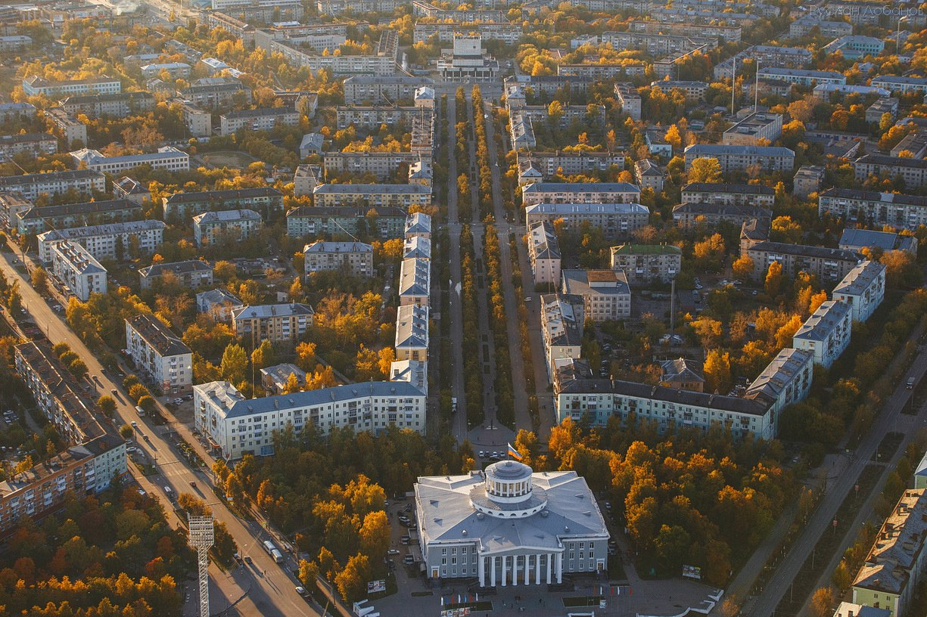
Контактная информация
Китаева Наталья Евгеньевна - директор департамента экономического развития и инвестиций администрации города Дзержинска
Нижегородская область, г.Дзержинск, пл.Дзержинского, 1
т. (8313) 27-99-21, 27-99-22
ф. (8313) 27-98-76
rvs@adm.dzr.nnov.ru
http://dzr.xxiweb.ru/

